Slide 1
Inervação sensitiva da região inguinal

Slide 2
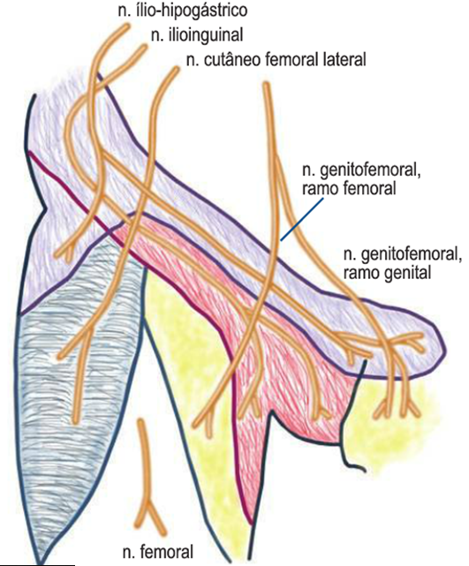
Inerv sensitiva da região inguinal
Espinha ilíaca antero-superior
Sínfise púbica

